Slide 1
Farlig stoff
Repetisjon

Slide 2
Hjelpemidler
www.farliggodspermen.no (krever internett)
Farlige stoffer – App fra den danske beredskapsstyrelsen (virker uten internett)
Dette er helt fantastiske verktøy som alle i brannvesenet bør kunne beherske på en god og effektiv måte. Her har man alt man trenger av informasjon om de ulike stoffene og div. merking av stoffer.

Slide 3
Merking av kjøretøy
268
1005
Foran og bak
Oransje skilter
Skilter med UN- og farenummer
Vet alle hva UN- nummer er for noe?
Notes:
Hva er ett UN-nummer?
Hva betyr de to skiltene på presentasjonen over?

Slide 4
Farenummer
God oversikt på denne siden over alle farnummer som finnes.
https://farliggodspermen.no/farenummer-med-forklaring/
Videre gjennomgås noen av de vanligste farnumrene, hentet fra farliggodspermen.no
Notes:
Gjennomgå systemet med farnummer og gå spesielt gjennom systematikken i nummereringen. For eksempel at 3 tall i 2 rekke alltid betyr brannfarlig. 5 i andre rekke alltid betyr oksiderende etc med X, 6, 8.

Slide 5
Farenr. | Farenummerforklaring
x | Stoff som reagerer farlig med vann
20 | kvelende gass eller gass uten tilleggsrisiko
22 | nedkjølt flytende gass, kvelende
223 | Nedkjølt brennbar gass
23 | brennbar gass
30 | brannfarlig væske (flammepunkt mellom 23°C og 60°C, grenseverdiene inkludert) eller brannfarlig væske eller fast stoff i smeltet tilstand med flammepunkt over 60°C som er oppvarmet til en temperatur lik eller over stoffets flammepunktet, eller selvopphetende væske
33 | meget brannfarlig væske (flammepunkt under 23°C)
(x)333 | selvantennende væske (som reagerer farlig med vann)
40 | brannfarlig fast stoff, selvreaktivt stoff eller selvopphetende stoff
423 | fast stoff som reagerer med vann under utvikling av brannfarlige gasser
X423 | brannfarlig fast stoff som reagerer farlig med vann og utvikler brannfarlige gasser, eller brannfarlige faste stoffer som reagerer farlig med vann og utvikler brannfarlige gasser, eller selvopphetende faste stoffer som reagerer farlig med vann og utvikler brannfarlige gasser
43 | selvantennende (pyrofort) fast stoff
50 | oksiderende (brannfremmende) stoff
539 | brannfarlig organisk peroksid
60 | giftig eller svakt giftig stoff
606 | infeksjonsfremmende stoff
63 | giftig stoff, brannfarlig (flammepunkt mellom 23°C og 60°C, grenseverdiene inkludert)
70 | radioaktivt materiale
80 | etsende eller svakt etsende stoff
823 | etsende væske som reagerer med vann og utvikler brannfarlige gasser
88 | sterkt etsende stoff
90 | miljøskadelig stoff; forskjellige farlige stoffer
99 | forskjellige farlige stoffer transportert ved høy temperatur

Slide 6
Farenr. | Farenummerforklaring
40 | brannfarlig fast stoff, selvreaktivt stoff eller selvopphetende stoff
423 | fast stoff som reagerer med vann under utvikling av brannfarlige gasser
X423 | brannfarlig fast stoff som reagerer farlig med vann og utvikler brannfarlige gasser, eller brannfarlige faste stoffer som reagerer farlig med vann og utvikler brannfarlige gasser, eller selvopphetende faste stoffer som reagerer farlig med vann og utvikler brannfarlige gasser
43 | selvantennende (pyrofort) fast stoff
50 | oksiderende (brannfremmende) stoff
539 | brannfarlig organisk peroksid
60 | giftig eller svakt giftig stoff
606 | infeksjonsfremmende stoff
63 | giftig stoff, brannfarlig (flammepunkt mellom 23°C og 60°C, grenseverdiene inkludert)
70 | radioaktivt materiale
80 | etsende eller svakt etsende stoff
823 | etsende væske som reagerer med vann og utvikler brannfarlige gasser
88 | sterkt etsende stoff
90 | miljøskadelig stoff; forskjellige farlige stoffer
99 | forskjellige farlige stoffer transportert ved høy temperatur

Slide 7
Fareklasser
Farenr. | Farenummerforklaring
80 | etsende eller svakt etsende stoff
823 | etsende væske som reagerer med vann og utvikler brannfarlige gasser
88 | sterkt etsende stoff
90 | miljøskadelig stoff; forskjellige farlige stoffer
99 | forskjellige farlige stoffer transportert ved høy temperatur

Slide 8
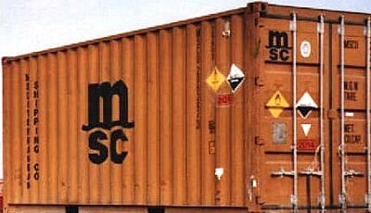
Fareklasser/faresymbol
Fareklasser er også viktig å kjenne til da oransje skilt med farenummer brukes for å vise at det transporteres farlig gods på kjøretøy eller jernbane.
Ved stasjoner lagring vil det vanligvis ikke være oransje skilt med un- og farenummer, men skilt med faresymbol.

Slide 9
Se på disse!
https://farliggodspermen.no/faresymboler/

Slide 10
Initielle sikkerhetsavstander ved ett ukjent stoff:
Faste stoffer – 50m
Stoffer i væskeform – 100m
Væsker som kan utvikle gasser – 100m
Gass under trykk – 300m
Bleve – 1000m
https://farliggodspermen.no/ukjent-stoff/ : Tar høyde for vindretning ved gasslekkasje
Dersom man har farenummer, bruk dette for mer utfyllende sikkerhetsavstander!

Slide 11
Ta kahhot med utgangspunkt i: «INNSATS VED KJEMIKALIEUHELL»
https://www.dsb.no/globalassets/dokumenter/brann-og-redning-bre/pdfer/faktaark-om-innsats-ved-kjemikalieuhell

Slide 12
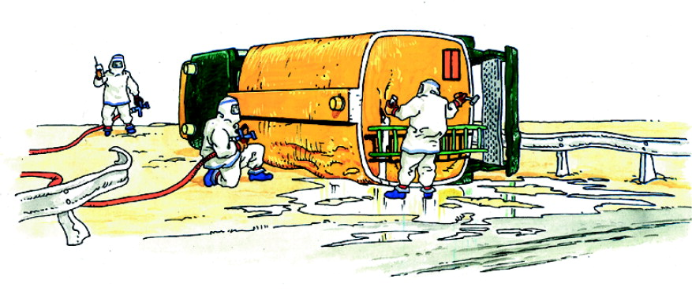
Veiledning for røyk- og kjemikaliedykking
Sier noe om:
Ressurser
Organisering
Utstyr

Slide 13
Veiledning for røyk- og kjemikaliedykking

Slide 14
Vi deler skadested i tre deler

Slide 15
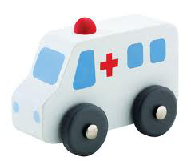
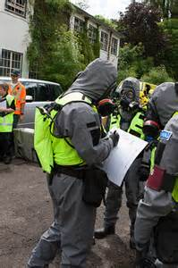
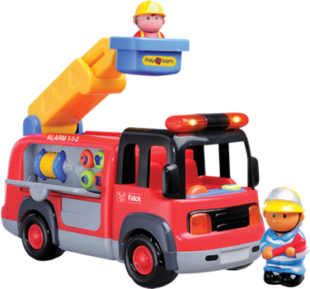
Cold zone
Warm zone
Hot zone
Notes:
Se mer i:
file:///F:/Avd.%20Kurs%20og%20oppl%C3%A6ring/Kursavdeling/Farlig%20gods/Innsats_kjemikalieuhell.pdf

Slide 16
Aksjonsfasen

Slide 17
Før utrykning
Ta stilling til behov for verneutstyr og annet ekstrautstyr

Slide 18
Under utrykning
Søk mer informasjon
Finn sikreste atkomstvei
Etabler lokalisasjon for oppmøteplass

Slide 19
På skadested – vurdering og beslutning
Rapporter hva du ser fra bilen
Gjør en risikovurdering
Gi ny statusrapport innen 5 minutter
Etabler samarbeid
Evaluer tidligere avgjørelser

Slide 20
Innsats på skadested
Evakuering av syke og skadde
Livreddende pasientbehandling
Sperr av
Advar om fare
Dekontaminering
Ny sit. rapp.

Slide 21
Etter innsats

Slide 22
Etter innsats
Sanering
Personell
Utstyr
Journalføring

